Slide 1
Adserver搜索广告业务逻辑
广告架构部播放组
2016/8/18

Slide 2
1 搜索广告介绍
2 广告架构
3 adserver搜索广告业务逻辑
4 Q&A

Slide 3
1 搜索广告介绍
搜索类
广告业务
展示类

Slide 4
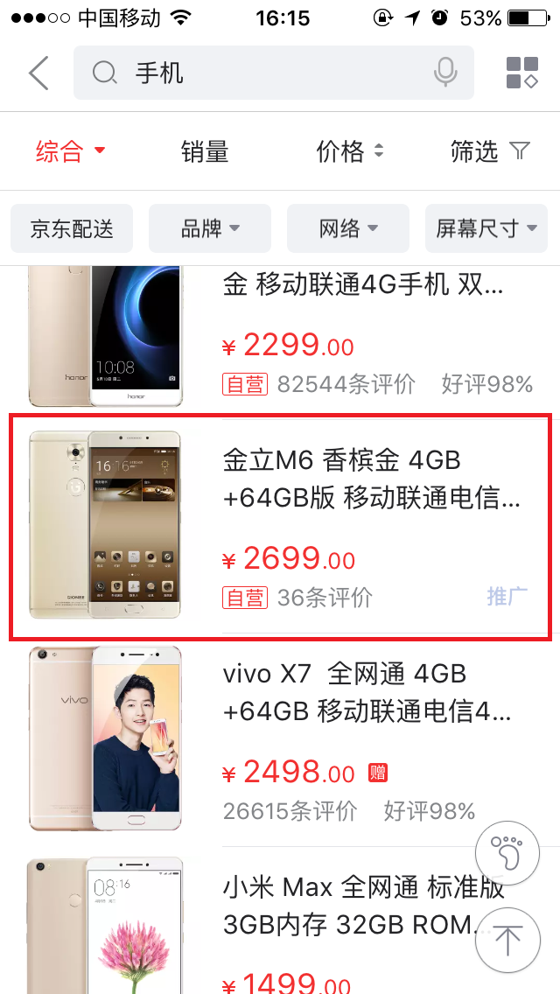
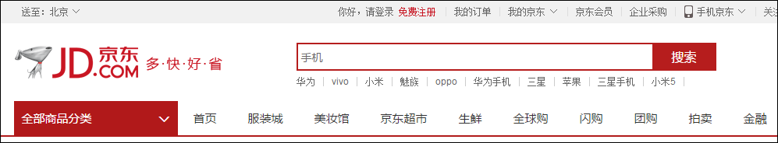
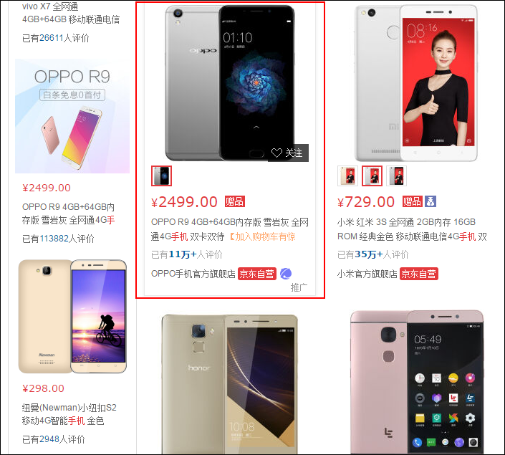
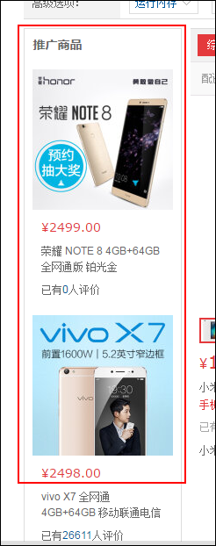
1 搜索广告介绍

Slide 5
1 搜索广告介绍
PC
291——搜索页左侧-推广商品
292——搜索页底部-商品精选
1476——PC搜索原生商品广告
1204——PC搜索信息流店铺
576——搜索结果页左侧下方商家精选
APP
633——APP搜索广告位
微信
782——微信搜索信息流
手Q
1292——手Q搜索信息流广告
搜索中间页
PC——268、466、467
APP——1818

Slide 6
2 广告架构
Gateway
User server
Adserver
Sku service
Retrieval
Jimdb
Predictor
（proxy）
Sku service

Slide 7
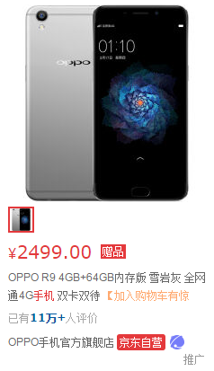
3 adserver搜索广告业务逻辑
？？？
1 url解析
2 类目预估
3 query切词
4 构造倒排key
5 retrieval检索广告
“手机”
6 上下架状态检查
7 访问模型，预估ctr，排序
8 广告信息刷新
9 广告结果打包json串
10 落日志

Slide 8

3 adserver搜索广告业务逻辑
{
"Count" : {
"1476" : "81"
},
"Head" : {
"Cost" : "79",
"Count" : "6",
"model_timeout" : "false",
"overlap_exp" : "",
"ovl_tag_ui" : ""
},
"PosAdInfo" : {
"1476" : {
"ad_response_num" : "6",
"dsp_bid_cpm" : 0.0,
"event_id" : "39",
"model_type" : 4,
"pos_ad_type" : "7"
}
},
"Query" : {
"1476" : [
{
"F_value" : "0",
"act_price" : "2.4274049842678531",
"ad_bid_rank" : "1",
"ad_billtype" : "0",
"ad_group_id" : "2475645",
"ad_plan_id" : "1473278",
"ad_send_type" : "1",
"ad_sku_type" : "1",
"ad_spread_type" : "1",
"ad_title" : "OPPO R9 4GB+64GB内存版 雪岩灰 全网通4G手机 双卡双待",
"ad_traffic_type" : "3",
"ad_type" : "3",
"adserver_ip" : "10.190.9.8",
"advertise_pin" : "ServiceOPPO",
"advertise_type" : "3",
"advertiser_id" : "106856",
"bid_price" : "2.5",
"cid3" : "-1",
"color" : "雪岩灰",
"comment_num" : "115157",
"cpc_price" : "2.4274049842678531",
…
…
搜索
广告检索
标题飘红
广告信息刷新
封装json串
落日志
Notes:
落日志：
（1）请求日志：小流量标签、用户pin、广告位id、地域信息、检索词、广告类型、类目id、svr、广告商品信息……
（2）特征日志：小流量标签、用户pin、广告位id、地域信息、检索词、切词、广告类型、类目id、sku id、ctr、素材id、bid_price、商品title……

Slide 9
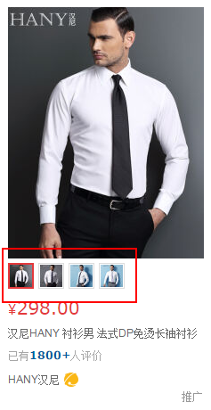
3 adserver搜索广告业务逻辑（广告信息刷新）
广告信息刷新
1、用商品redis中的信息刷新
2、使用原图或自定义图
3、商品小图信息填充
4、根据流量类型构造落地页url
返回
Notes:
出小图：只针对1476、1755下的指定类目。词表名pm_query_subsku_cid_dict，spu_info

Slide 10
3 adserver搜索广告业务逻辑（广告检索）
广告检索
搜索店铺，query黑白名单过滤
Query类目预估
按广告位类目过滤
行为定向触发最近已购买、已浏览商品
短语生成、过滤
Query黑名单检查
query文本分析，识别切词、品牌词
构造retrieval请求
请求retrieval服务器，检索广告
SPU去重
广告补足
请求模型、排序
上下架状态过滤
返回
Notes:
1、搜索店铺目前仅1204广告位
2、优化点：Query黑名单检查可以提前

Slide 11
3 adserver搜索广告业务逻辑
搜索店铺（1204）query黑、白名单
词表名：
qualityshop_whitequery_list
qualityshop_blackquery_list
返回

Slide 12
3 adserver搜索广告业务逻辑
Query类目预估（请求外部predictor）
1、挖掘类目——搜索根据query词挖掘出来的类目，包含权重信息，需要参与权重过滤
这些类目都会传给retrieval做过滤条件
2、关联类目——基于1扩展出来的类目，权重等于源类目的权重，需要参与权重过滤
Query词
3、固有类目——搜索基于query词挖掘出来的优先级更高的类目，不参与权重过滤
返回
Notes:
优质广告位阈值0.1,非优质广告位阈值0.003
优质广告位 cate_limit_pos = 268,633,782,1204,1292,1223,1476,1818

Slide 13
3 adserver搜索广告业务逻辑
Query黑名单
词表名：
pm_query_words_black
返回

Slide 14
3 adserver搜索广告业务逻辑
短语生成、过滤
三种短语生成器：
（1）PhraseCreatorExactMatch
A，B，C，D → ABCD
（2）PhraseCreatorContinuous
A，B，C → A，B，C，AB，BC
（3）PhraseGeneralContain
A，B，C → CBA，CB，CA，BA，C，B，A
返回

Slide 15
3 adserver搜索广告业务逻辑
构造retrieval请求
Index类型
（1）SEARCH_KEYWORD_INVERTED_INDEX
kBidWordExactMatchType
kBidWordPhraseMatchType
（2）GENERAL_CONTAIN_KEYWORD_INVERTED_INDEX
kBidWordSegmentMatchType
（3）QUALITY_SHOP_INVERTED_INDEX
1204
（4）NEGATIVE_KEYWORD_INVERTED_INDEX
（5）SEARCH_INTELLIGENT_INVERTED_INDEX
非1204
返回

Slide 16
3 adserver搜索广告业务逻辑
请求retrieval服务器，检索广告
Retrieval
iplist_0
Adserver
iplist_1
100ms
返回
Notes:
S/T 100ms
Z 150ms

Slide 17
3 adserver搜索广告业务逻辑
SPU去重
Spu白名单里的spuid不做去重：
pm_spu_remove_duplicate_white_list
去重规则：
1）spu_id相同，保留bid_price出价高的
2）spu_id相同，bid_price相同，保留素材id小的
返回

Slide 18
3 adserver搜索广告业务逻辑
广告补足
目前仅292, 2073广告位需要补足
搜索词对应自然结果redis
query_natural_redis_ip = 127.0.0.1
query_natural_redis_port = 26879
query_natural_redis_index = 0
返回
Notes:
292-搜索页底部-商品精选
2073-无线SEM促下载-手机专享价

Slide 19
3 adserver搜索广告业务逻辑
上下架过滤
商品redis中查询不到的sku、或者state字段无效的sku，做下架处理
类目黑名单过滤
pm_black_cid_dict
返回
Notes:
上下架过滤，配置可控：
#上下架状态，如果设为false，商品redis查询不到认为是上架状态
not_find_in_sku_redis_is_shangjia = true

Slide 20
3 adserver搜索广告业务逻辑
请求统一模型
模型id 60801，同时返回ctr和svr
Svr pk
633，782，1292，1223，1476
返回
Notes:
Svr pk：衡量用户平均点击停留时间

Slide 21
3 adserver搜索广告业务逻辑
Svr pk
广告
自然结果
A1, A2, A3, A4, A5, A6, A7, A8,
A9, ……
N1
A1,A2
A2
N2
A1,A2,A3,A4
A4
N3
A1
A1
动态位次
4
N4
A1,A2,A3
A3
A3
N5
A1,A2,A3,A4,
A5,A6
A6
N6
…
…
N7
…
…
N8
…
…
N9
…
…
N10
…
…
Svr比较
MAX(ctr*bid)
MAX(ctr*bid*
position_bias)
返回
Notes:
线下统计每个广告位首页1~10位次的position bias系数（目前这个系数就是每个位次的平均点击率，一般来说位次越靠上系数越大）

Slide 22
4 Q&A
Q&A

